Slide 1

ماتریس سوات ، ماتریس داخلی و خارجی

Slide 2
مباحث فصل :
هدف گیری برای تدوین راهبردی سازمان
ماهیت و اهداف راهبردها و خصوصیات راهبردها
سلسله مراتب راهبردها
تجزیه و تحلیل سوات
انواع راهبرد ((WT’WO’ST’SO’
نحوه تدوین ماتریس داخلی و خارجی IE
ماتریس برنامه ریزی کمی QSPM

Slide 3
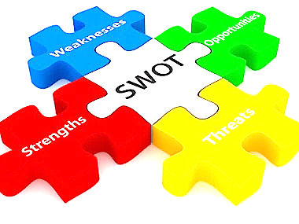
مقدمه
تحلیل SWOT برای اولین بار در سال 1950 توسط جورج آلبرت اسمیت و رولند کریستنسن مطرح و به عنوان ابزاری مفید برای شناسایی گزینه های راهبردی پیش روی سازمان به کار گرفته شد. از اين روش براي تحليل وضعيت موجود و بررسي نقاط قوت ،ضعف ها ،فرصتها و تهديدها به منظور شناسايي مسائل استرات‍ژيك و ارائه استراتژي مناسب در بلند مدت ، براي يك ناحيه استفاده ميشود

Slide 4

در ادامه :
در این روش تلاش می شود با در کنار هم قرار دادن ویژگی های درونی سازمان و شرایط محیط بیرون، راهبردی متناسب با زمان و مکان برای سازمان برگزیده شود. از ديدگاه اين مدل يك استراتژي مناسب قوتها و فرصتها را به حداكثر و ضعف ها و تهديد را به حداقل ممكن ميرساند.

Slide 5


عبارت SWOT از کنار هم قرار دادن حروف نخست چهار واژه:
قوتها، ضعفها، فرصتها، تهدیدات
Weaknesses
Threats
Strengths
Opportunities

Slide 6


مراحل انجام تجزیه و تحلیل
گام دوم: ایجاد ماتریس ارزیابی عوامل داخلی و خارجی
گام نخست: شناسائی عوامل داخلی و خارجی
گام سوم: تشکیل ماتریسSWOT

Slide 7
گام نخست: شناسائی عوامل داخلی و خارجی
ابتدا عوامل داخلی و عوامل خارجی شناسائی می‌شود. پس از مشخص شدن تمامی نقاط ضعف و قوت و تهدیدها و فرصتها، ماتریس ارزیابی عوامل داخلی IFE و ماتریس ارزیابی عوامل خارجی EFE تشکیل می‌شود.
نقاط ضعف و قوت داخلی در ماتریس IFE و فرصتها و تهدیدات خارجی در ماتریس EFE تجزیه و تحلیل می‌شوند. پس از مشخص شدن و نمره دهی عوامل درونی و بیرونی، این عوامل در جدول ماتریس استراتژی‌ها قرار می‌گیرند.
با استفاده از ادبیات پژوهش و مصاحبه‌های تخصصی مهمترین شاخص‌های هریک از معیارهای فوق شناسائی می‌شوند و سپس در قالب نقاط ضعف و قوت دسته‌بندی خواهند شد. به روش مشابه با استفاده از ادبیات پژوهش و مصاحبه‌های تخصصی مهمترین شاخص‌های هریک از عوامل خارجی شناسائی شده و سپس در قالب فرصت‌ها و تهدیدها دسته‌بندی خواهند شد.

Slide 8
گام دوم: ایجاد ماتریس ارزیابی عوامل داخلی و خارجی
برای تهیه ماتریس ارزیابی عوامل داخلی (IFE) ابتدا نقاط قوت و سپس نقاط ضعف را لیست می کنیم در مورد ماتریس ارزیابی عوال خارجی (EFE) ابتدا فرصت ها و سپس تهدیدات را فهرست می کنیم در هر دوی این ماتریس تهیه فهرست، ضریب وزنی هر عامل و نمره عملکرد سازمان در رابطه با آن عامل را نیز مشخص می سازیم.
استراتژيست‏ها با استفاده از ماتريس ارزيابي عوامل خارجي مي‏توانند عوامل اقتصادي، اجتماعي ، فرهنگي بوم‏شناسي ، محيطي ، سياسي ، دولتي ، حقوقي ، فن‏آوري و اطلاعات رقابتي را مورد ارزيابي قرار دهند

Slide 9

گام دوم- ماتریس ارزیابی عوامل داخلی سازمان IFE
این ماتریس حاصل بررسی استراتژیک عوامل داخلی سازمان است و نقاط قوت و ضعف اصلی واحدهای وظیفه ای سازمان را تدوین و ارزیابی می نماید.
محاسبات این ماتریس همانند ماتریس بررسی عوامل خارجی انجام می شود با این تفاوت که به جای فرصت ها و تهدیدها در اینجا، قوت ها و ضعف ها مورد بررسی قرار می گیرند.

Slide 10
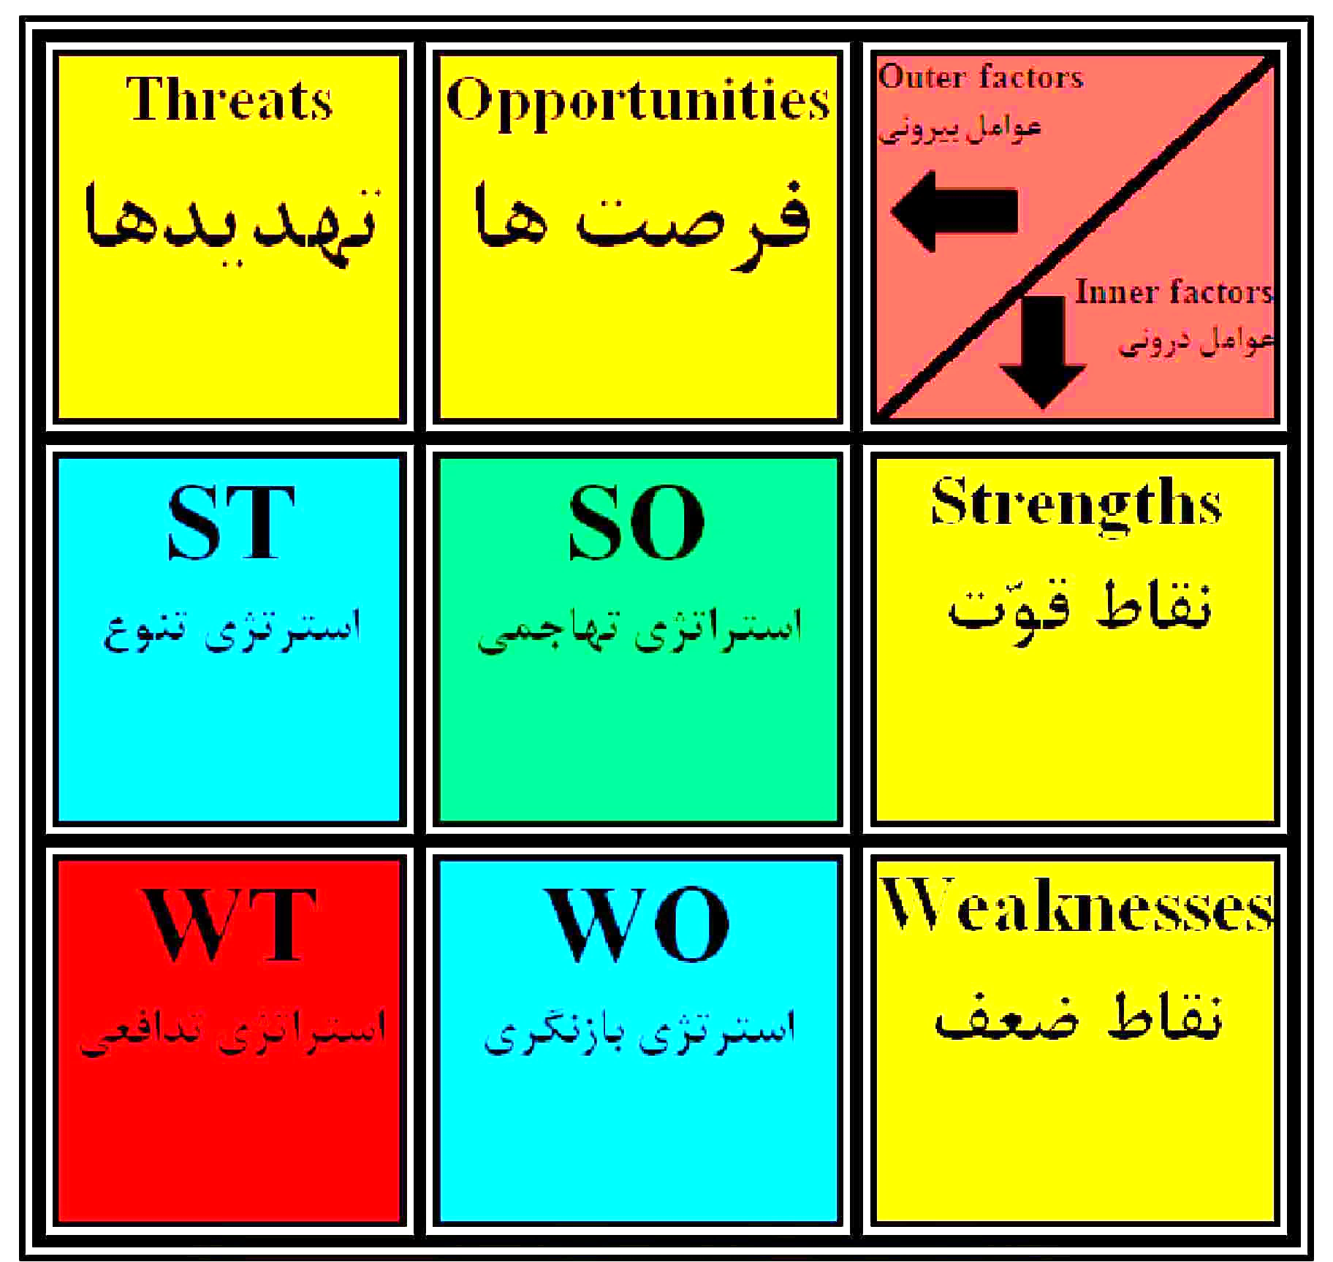
گام سوم: تشکیل ماتریسSWOT
برای تشکیل این ماتریس باید عوامل داخلی و خارجی را در ابعاد عمودی و افقی آن قرار داد تا جایگاه صنعت یا سازمان در بازار مشخص گردد و بتوان استراتژی های مناسبی را برای آن مشخص کرد. این ماتریس منطبق بر ماتریس SWOT است و استراتژی های مناسب برای سازمان را مشخص می‌کند.

Slide 11
تشکیل ماتریس تجزیه و تحلیل SWOT
در مدل SWOT پس از فهرست نمودن عوامل قوت، ضعف، فرصت و تهدید که در مرحله قبل شناسایی شده، فهرست عوامل خارجی (فرصت ها و تهدیدها) در نخستین ستون و عوامل داخلی (قوت ها و ضعف ها) در نخستین سطر نوشته می شوند. چهار خانه میانی جدول، چهار حالت تلاقی این عوامل را نشان می دهد که برای حالت استراتژی های‌ ویژه ای مورد نیاز خواهد بود. بنابراین همواره این ماتریس منجر به چهار دسته استراتژی ST، WT، WO و SO می‌شود.

Slide 12

استراتژی های WO
استراتژی های SO
استراتژی های ST
استراتژی های WT

Slide 13
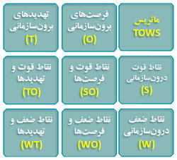
استراتژی های SO:
در این استراتژی ها سازمان می کوشد با تکیه بر نقاط قوت داخلی از فرصت های محیطی بهره برداری نماید. استراتژی های این خانه غالبا ماهیتی تهاجمی داند و استراتژی هایی چون توسعه بازار و محصول و یکپارچگی عمودی و افقی را بر می گیرند.

Slide 14
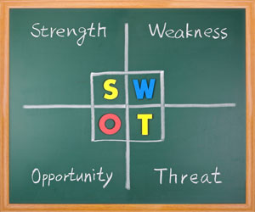
استراتژی های WO:
سازمان می کوشد با بهره برداری از فرصت های محیطی، نقاط ضعف داخلی خود را پوشش دهد. استراتژی های این خانه معمولا ماهیتی محافظه کارانه دارند. مانند استراتژی های رسوخ در بازار و تنوع همگون.

Slide 15
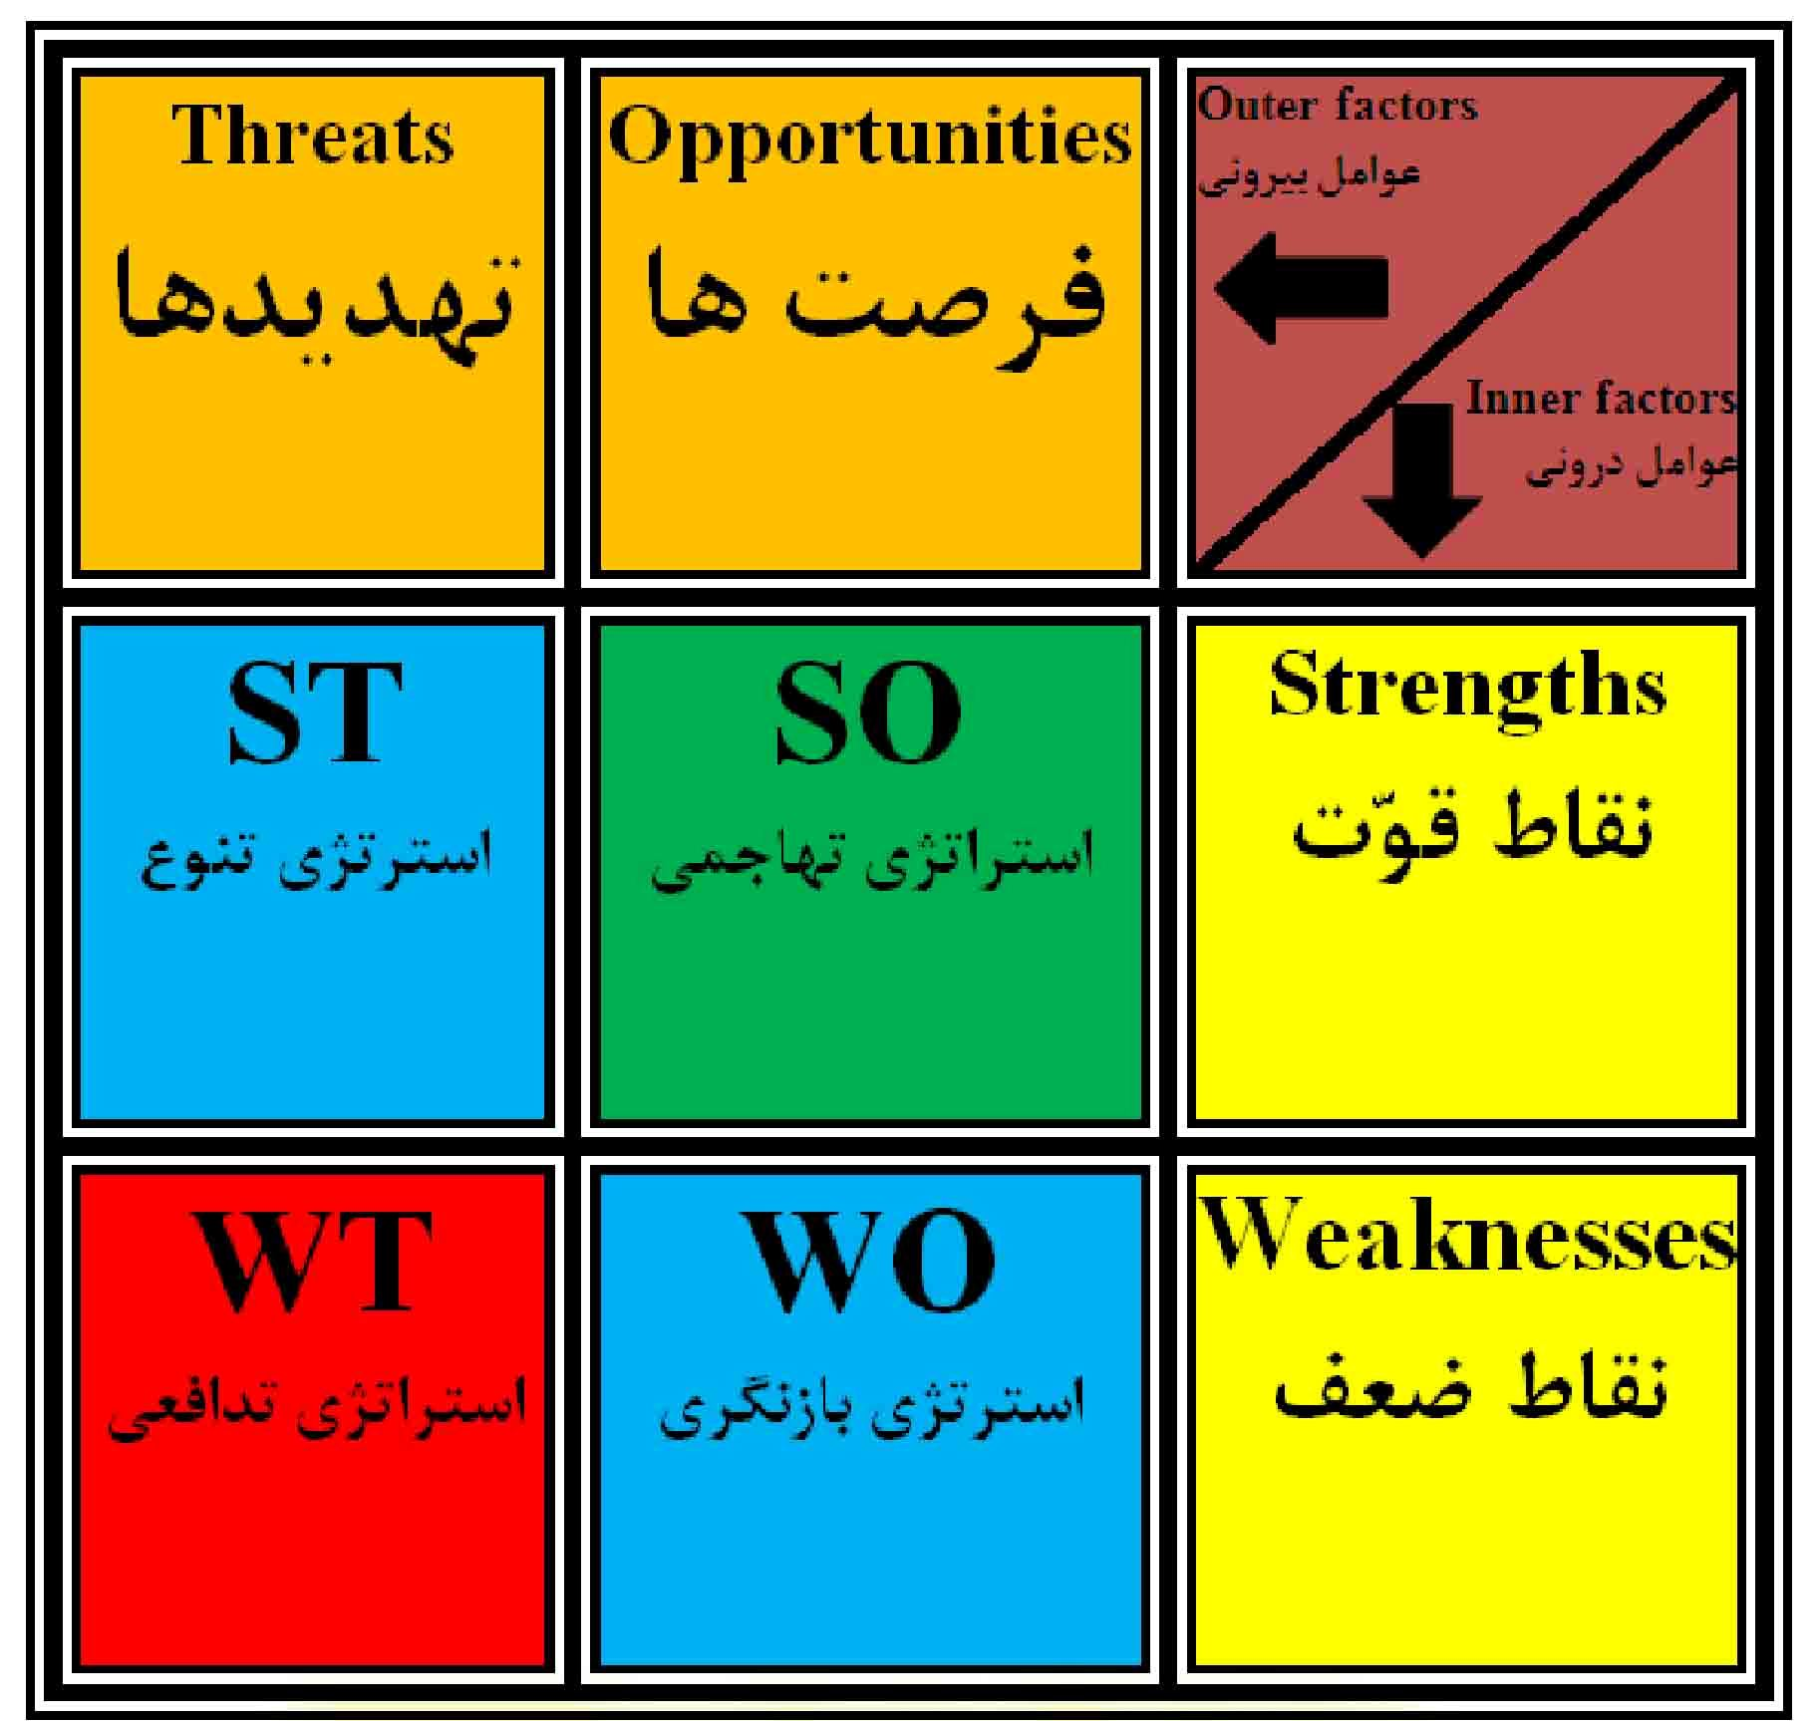
استراتژی های ST:
شرکت ها با اجرای این استراتژی ها می کوشند با استفاده از نقاط قوت خود اثرات ناشی از تهدیدات موجود را کاهش داده یا آنها را از بین ببرند. در این خانه، شرکت برای عبور از تهدیدات مجود، بیش از هرچیز بر توان رقابتی خود تکیه دارد و استراتژی های رقابتی همچون استراتژی های متنوع سازی را به کار می گیرد.

Slide 16

استراتژی های WT:
این دسته از استراتژی ها ماهیتی تدافعی دارند و می کوشند برای حفظ بقاء خود، همزمان از نقاط ضعف داخلی بکاهند و از تهدیدات ناشی از محیط خارجی پرهیز نمایند. استراتژی های کاهش، واگذاری، مشارکت و انحلال در این گروه استراتژی ها قرار می گیرند.

Slide 17
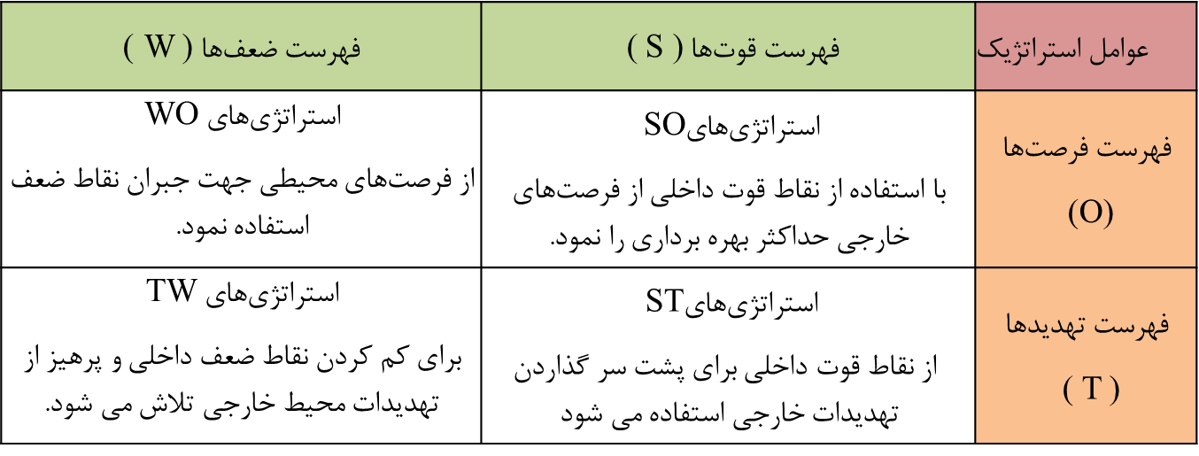

Slide 18
مزايا و محدوديتها استفاده از روش SWOT
مزايا:
دسترسی آسان به داده های مورد نیاز برای انجام تحلیل.
تمرکز همزمان بر محیط داخل و خارج از سازمان.
امکان تحلیل عوامل با در نظر گرفتن وضعیت و جایگاه رقبا.
محدوديت‌ها:
زمان بر بودن فرآیند گردآوری و تحلیل اطلاعات.
امکان بهنگام نبودن داده های جمع آوری شده (به ویژه داده های گردآوری شده از خبرگان).
اعمال سليقه و نظر شخصي به جاي استفاده از اطلاعات واقعي در اثر تکیه بیش از حد بر نظرات و دیدگاه های شهودی خبرگان.

Slide 19

ماتریس برنامه ریزی استراتژیک کمی
Quantitative Strategic Planning Matrix (QSPM)

Slide 20
ماتریس برنامه ریزی استراتژیک کمی
ماتریس برنامه ریزی استراتژیک کمی یا QSPM) ) ابزاری برای انتخاب و اولویت بندی گزینه های استراتژیک پیش روی سازمان به شمار می آید. برای تشکیل این ماتریس از اطلاعات بدست آمده در مراحل مختلف مدیریت و برنامه‌ریزی استراتژیک و راهبردی استفاده می شود و تشکیل آن نیازمند بهره گیری از قضاوت خبرگان است.

Slide 21
ماتریس QSPM گزینه های استراتژیک موجود را از جهت کارسازی این استراتژی ها در پاسخ به فرصت ها و تهدیدات محیط بیرونی، بهره گیری از قوت های داخلی و پوشش دادن ضعف های سازمان، مورد ارزیابی قرار می دهد و بر این اساس میزان جذابیت هر استراتژی تعیین می شود.
در ماتریس QSPM جذابیت هر استراتژی در ارتباط با هریک از فرصت ها و تهدید و ضعفها و قوت های به صورت نسبی و در مقایسه با سایر استراتژی های پیشنهادی سنجیده می شود.

Slide 22
مراحل تشکیل ماتریس برنامه ریزی استراتژیک کمی
برای تشکیل ماتریس QSPM ابتدا فهرست عوامل راهبردی درون و بیرون سازمانی شامل کلیه تهدیدها و فرصت‌ها و ضعف‌ها و قوت‌ها از ماتریسهای IFE و EFE استخراج و در ستون اول این ماتریس آورده می‌شود. سپس ضریب اهمیت هر عامل از ماتریس IFE و EFE استخراج و در ستون دوم درج می‌شود. در ستون‌های بعدی انواع استراتژی هایی که از ماتریسSWOT بدست آمده (شامل استراتژی‌های چهارگانه WO، ST، WT و SO ) آورده می‌شود.

